Slide 1
Памятники – историческая память в сердце патриота
Выполнила: Филиппович Кристина Олеговна, студентка 1 курса лечебного факультета
Научный руководитель: м.п.н., ст. преподаватель кафедры физической культуры Тур Александр Владимирович
Витебский государственный медицинский университет

Slide 2
Введение
Памятники – это наша историческая память, которая имеет огромное значение в формировании и поддержании патриотизма среди молодежи.
По моему мнению, патриотизм и памятники тесно связаны между собой. Патриотизм подразумевает уважение к истории своей Родины и культуре, а памятники помогают сохранить эту историю и память о ней, а также передать ее нашему будущему поколению.

Slide 3
Актуальность: данное исследование актуально тем, что оно поможет раскрыть историческую память и, действительно, поможет осознать то, что, зная историю памятников, у нас развивается чувство патриотизма и прививаются чувства долга и любви к нашей Родине.
Цели:
Выявить связь между памятниками и патриотизмом
Раскрыть историческую память памятников
Определить, знает ли молодежь предложенные мною памятники, откуда они с ними знакомы и знают их историю,
Выявить значимость памятников
Задачи:
Изучить историю памятников ВОВ
Провести опрос среди студентов 1-2 курсов
Обобщить результаты и сделать вывод
■ Методы;
Теоретический
Эмпирический
Сравнительный
Аналитический

Slide 4
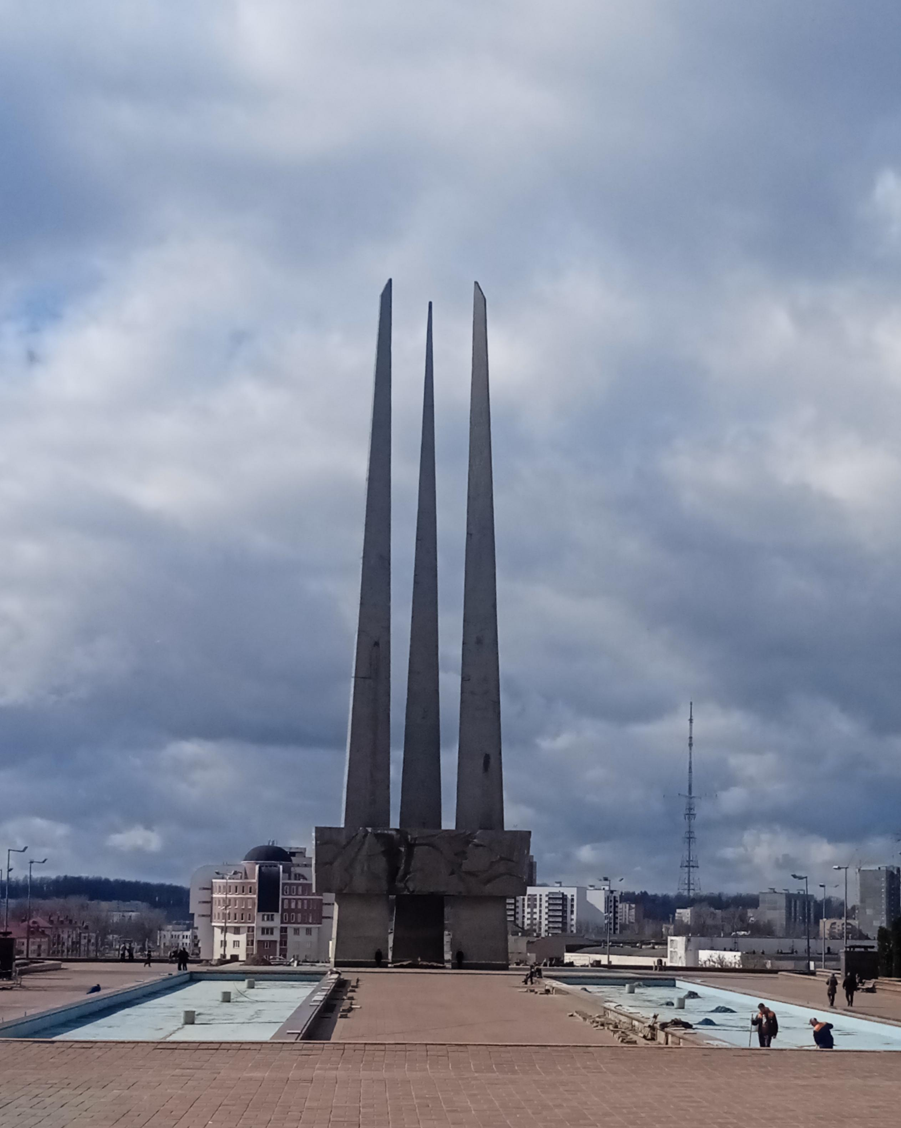
Теоретическая часть.
Памятник «Три штыка»
Местонахождение: на главной городской площади Победы г. Витебска
Посвящен «Освободителям Витебска – советским воинам, партизанам и подпольщикам» во время ВОВ.
Историческая память: напоминает нам о подвигах наших предков, о их героизме и мужестве, о единстве нашего народа и государства, напоминает о том, что мы должны ценить свою свободу и независимость.Он напоминает о том, что только объединившись, мы можем добиться победы в любой битве и преодолеть любые трудности.
Символизирует три фронта (Красная армия, партизаны и подпольщики), которые освобождали нашу землю во время Великой Отечественной войны;

Slide 5
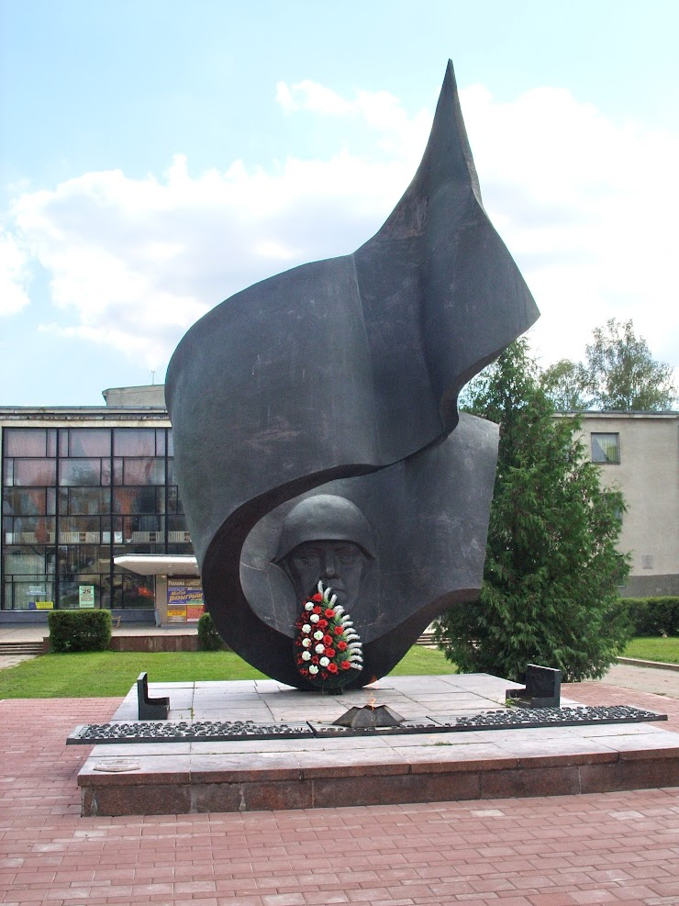
Памятник «Освобождение»
Местоположение : в Барановичах, расположенный на улице Ленина, перед Домом культуры.
Посвящен «Храбрым бойцам и командирам 65-й и 28-й армий 1-го Белорусского фронта, партизанам, освободившим город Барановичи от немецко-фашистских захватчиков 7—8 июля 1944 года».
Историческая память: напоминает о тех, кто погиб в боях, освобождая город от немецко-фашистских захватчиков 7-8 июля 1944 г. Поэтому жители г. Барановичи свято чтут память о них.
Символизирует оборонительное движение. Также можно заметить, как горит Вечный огонь, который и символизирует святую память народа о павших героях, партизанах, воинах, которые боролись за свободу своей Родины.

Slide 6
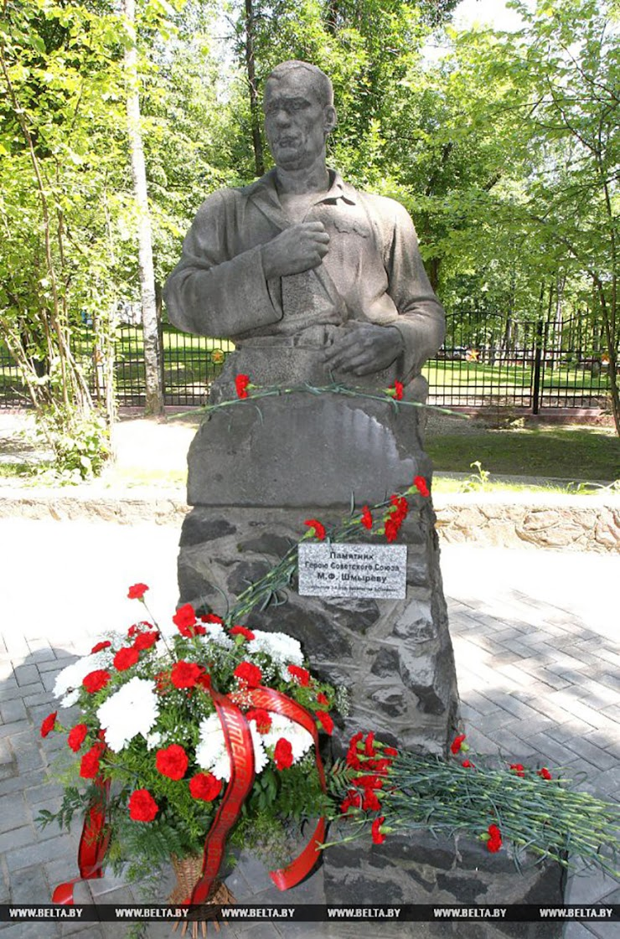
Памятник герою Советского союза М.Ф. Шмыреву
Местоположение: г. Витебск, парк Партизанской Славы имени Миная Шмырёва
Посвящен подвигу и героизму Шмырева, который отличился в боях за свою Родину во время ВОВ. Также можно сказать что этот памятник адресован не только герою, но и всей армии и народа, которые сражались за свободу и независимость своей страны.
Историческая память: напоминаниет о подвиге М Ф. Шмырёва, о его преданности и отваге в борьбе против фашистской агрессии.
Символизирует партизанское движение

Slide 7
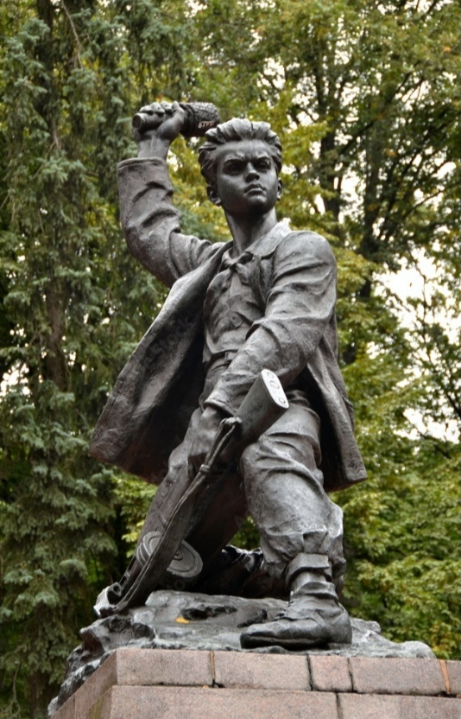
Памятник Марату Казею
Местоположение: г. Минск, памятник Марату Казею также установлен в деревне Станьково, где и родился герой
Посвящен подвигу Марата Казея
Историческая память: напоминает нам о героизме 14-летнего пионера-подростка Марата Казея, который во время ВОВ, проводя операцию в тылу врага, оказался в кругу немецких солдат и подорвал гранатой себя и врагов.
Символизирует героизм детей в годы войны;

Slide 8
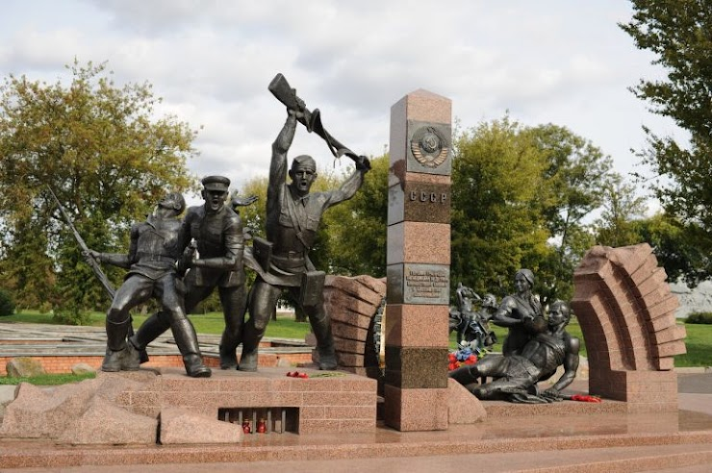
Памятник «Умрем, но не сдадимся»
Местоположение: г. Брест, ул. Героев Брестской крепости
Посвящен: защитникам Брестской крепости
Историческая память: напоминает нам о героизме и самоотверженности советских воинов-защитников, которые обороняли крепость от немецких войск во время ВОВ. Тем самым памятник увековечил готовность солдат бороться до конца и не сдаваться в борьбе за Родину. Сила духа защитников отражена в надписях, которые они оставили на стенах крепости: «Умрем, но из крепости не уйдем», «Я умираю, но не сдаюсь. Прощай, Родина. 20.07.41 г.».
Символизирует преданность к своей малой Родины и героизм во время военных событий.

Slide 9
Практическая часть
Нами было проведено анкетирование в виде гугл-формы с помощью кью-аркода
В анкетировании приняло участие 150 чел. 1-2 курсов ВГМУ
В анкетировании были отражены следующие вопросы с предоставлением соответствующей картинки памятника: Как называется этот памятник? Где он находится и какова его история и значимость в целом? Откуда вы знаете данный памятник?
Стоит отметить, что несмотря на то, что в анкетировании было указано, чтобы все студенты, принимающие участие в данном опросе, отвечали на вопросы честно и правдиво, я не могу 100% утверждать, что каждый участник добросовестно выполнил данное условие.

Slide 10
Результаты анкетирования
По итогам анкетирования выяснилось количество участников, которые знают тот или иной памятник. Результаты получены на основе количества голосов в анкетировании, где был вопрос «Как называется памятник, представленный на картинке, и где он находится?
Памятник «Три штыка (150)
Памятник герою Советского союза М.Ф. Шмыреву (104, из которых 68 участников знают данный памятник как «Батька Минай» )
Памятник Марату Казею (60)
Памятник «Умрем, но не сдадимся» (105)
Памятник Освобождения (34)

Slide 11
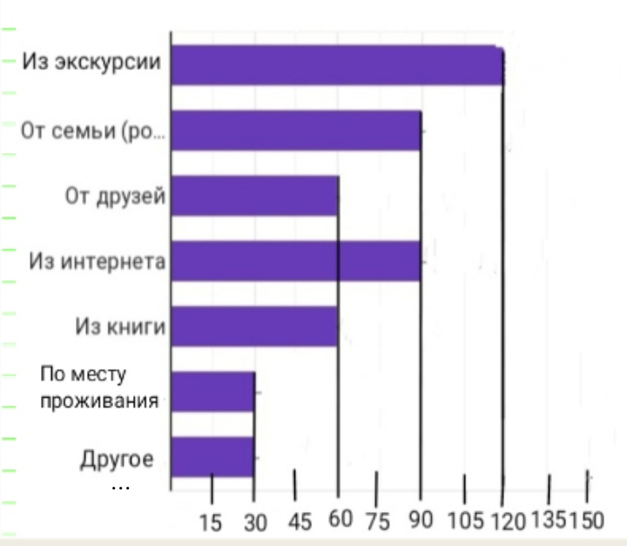
Откуда молодежь знает историю памятников ?
На основе полученных ответов по предложеннным памятникам, я получила следующее:
Из экскурсии
От семьи и из интернета
От друзей и из книг
По месту проживания и другое
Другие факторы
Данный список отражает значимость факторов по мере убывания, влияющие на познание истории памятников.

Slide 12
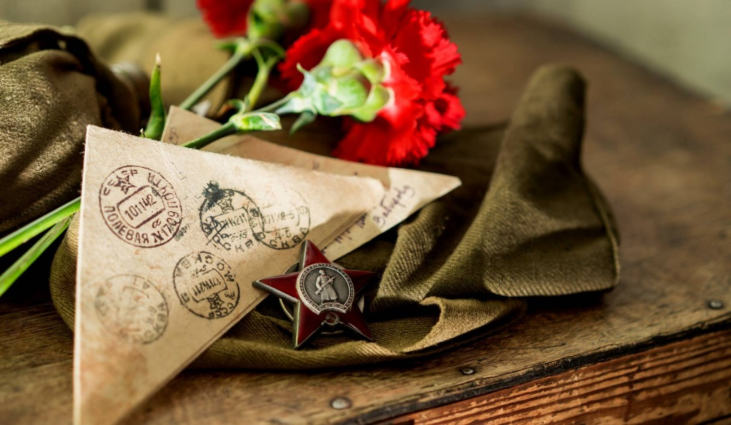
Какова же значимость истории памятников?
Было установлено, что для молодежи история памятников напоминает о прошлом, помогает не забывать историю Великой Отечественной войны, а также увековечивает память о героях, которые, сражаясь, погибли за нашу Родину.

Slide 13
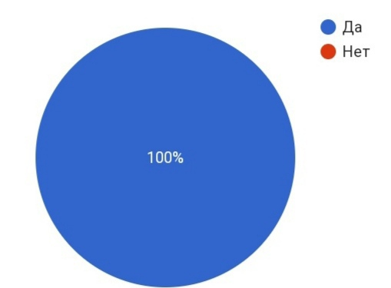
«Действительно ли, что каждый патриот своей Родины должен знать историю памятников и уважать историческую память о тех событиях и личностях, которые символизируют данные монументы?»

Slide 14
Заключение
Таким образом:
Была выявлена связь между памятниками и патриотизмом
Раскрыта историческая память, выбранных монументов
Большинство студентов узнали памятники по их изображению и знают их историю в первую очередь благодаря экскурсиям, во вторую очередь - благодаря кругу семьи и интернету, в третью – благодаря друзьям и книгам, а в четвертую очередь – остальные варианты.
Было установлено, что история памятников напоминает о прошлом, помогает не забывать историю Великой Отечественной войны, а также увековечивает память о героях, которые, сражаясь, погибли за нашу Родину.

Slide 15
Спасибо за внимание!

